Slide 1
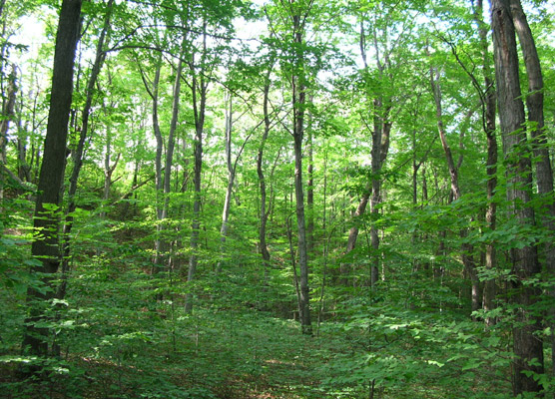
МОУ СОШ №3
Экологический клуб «Почемучка»
Открытое занятие по внеурочной деятельности
«Лес просит помощи!»
Подготовила и провела:
учитель начальных классов
Борисенко Е. А.
с. Китаевское

Slide 4
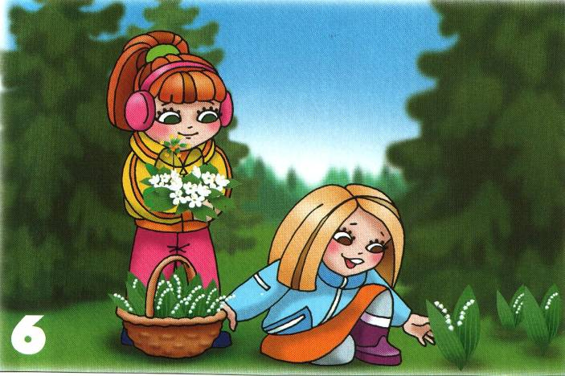

Slide 7
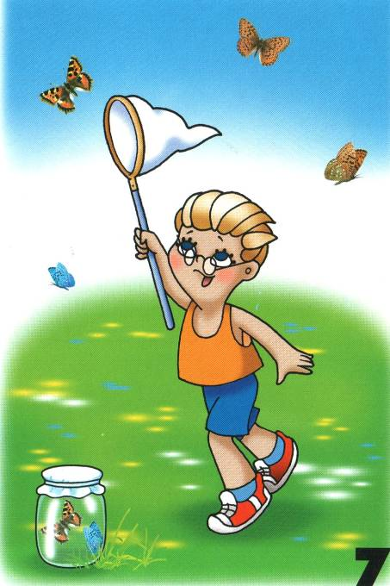

Slide 12
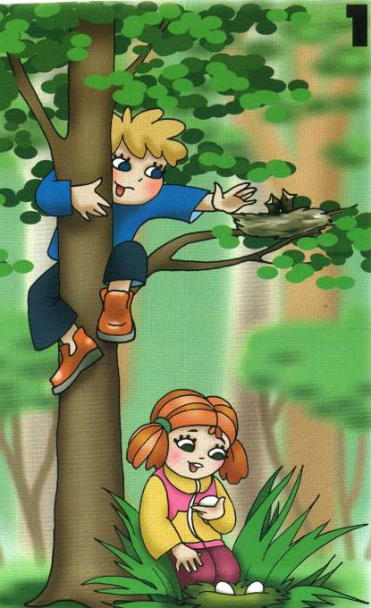

Slide 13
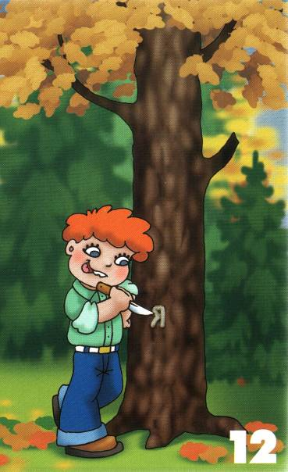
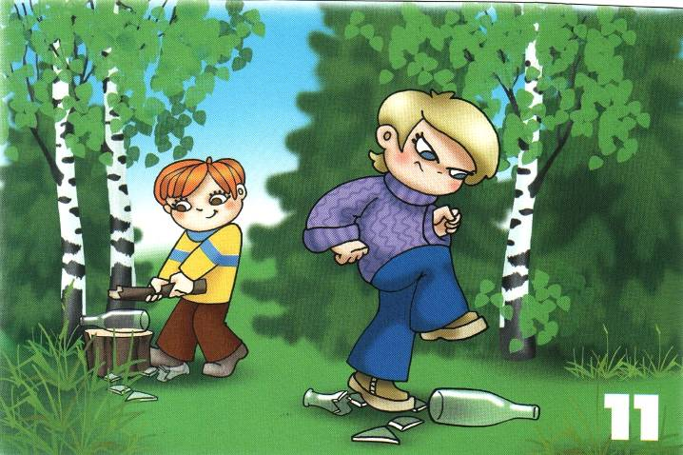

Slide 14
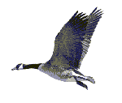
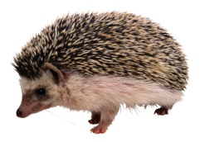

Slide 15
До новых встреч!

